Slide 1

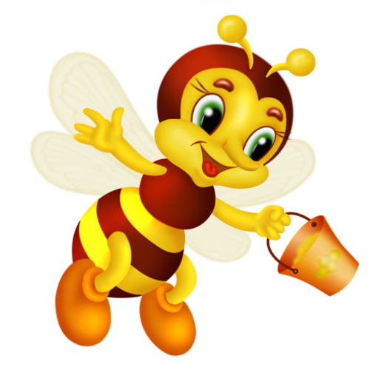
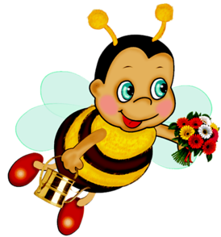
Решение простых задач
(математика 1 класс)
Автор работы
Чечуевская Виктория Юрьевна
МОУ «Гимназия №5» г. Саратова

Slide 2
Ребята!
Помогите пчелкам наполнить соты
мёдом.
Решайте задачи и выбирайте правильный ответ. Если ответ верный, цифра исчезнет.
Кликайте по бочонку с медом и решайте новую задачу. Удачи!

Slide 3
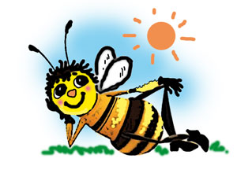

У Саши в альбоме 8 открыток, а у Коли - на 5 открыток меньше. Сколько открыток лежит в альбоме у Коли ?
3
2
4
6
7
9
8
10
5
1

Slide 4
На полке лежало 10 журналов. Миша взял почитать 3 журнала. Сколько журналов осталось лежать на полке?
2
4
6
7
9
8
10
5
1

Slide 5
Мама купила в магазине 5 пирожков. Папа тоже купил пирожки, но на 3 штуки больше, чем мама. Сколько пирожков купил папа?
2
4
6
9
8
10
5
1

Slide 6
Хоккейный матч закончился со счетом 5:4. Сколько всего шайб было заброшено в матче?
2
4
6
9
10
5
1

Slide 7
Во дворе стояло 9 машин. Утром 5 машин уехали. Сколько машин осталось стоять во дворе?
2
4
6
10
5
1

Slide 8
В кружке занимаются 8 мальчиков и несколько девочек. Девочек на 2 человека больше, чем мальчиков. Сколько девочек занимается в кружке?
2
6
10
5
1

Slide 9
В кафе привезли 9 тортов, в первый день продали 7 тортов. Сколько тортов осталось в кафе для продажи на второй день?
2
6
5
1

Slide 10
За обедом папа съел 9 пирожков, а Оля съела на 3 пирожка меньше, чем папа. Сколько пирожков съела Оля?
6
5
1

Slide 11
На кухне стояли 9 стульев. 8 стульев унесли в чулан. Сколько стульев осталось на кухне?
5
1

Slide 12
Мише 9 лет, брат моложе Миши на 4 года? Сколько лет младшему брату?
5

Slide 13

МОЛОДЦЫ!!!

Slide 14
http://img1.liveinternet.ru/images/attach/c/8/101/679/101679403_0_88134_f920f176_L.png - пчелка с букетом
http://zvezdochka16.ds-rf.ru/wp-content/uploads/2014/10/0_76364_9388f4fe_L.png -пчёлка с ведром
http://pandia.ru/text/78/236/images/image001_210.jpg - пчёлки под солнышком
http://agro-ukraine.com/imgs/board/34/476734-3.jpg - баночка с медом
http://www.dom-radugi.com/wp-content/uploads/2013/01/backfoness-5.jpg - фон
http://kakpravilno.info/images/080544e51ef8c849.jpg - управляющая кнопка
http://mathematics-tests.com/matematika-1-klass/olimpiady-diktanty-kartochki/kartochki-3-4-chetverty - задачи 1 класс
Работа выполнена на основе видео урока Н.Н.Покровковой «Создание презентаций с применением технологического приёма «Соты»

